Slide 1
仪器分析
分子光谱分析
主 讲：崔华 教授
Notes:
1
1

Slide 2

第一章 分子光谱概论

Slide 3
1、分子的能级与分子光谱的形成
分子内部运动可分为三种，即转动、振动和电子运动。对应的能量为Er 、Ev、 Ee ，对应的能态组成了分子能级的精细结构。
分子的各能级之间跃迁时吸收或发射光子形成了分子光谱。
吸收光谱
分子光谱
发光光谱

Slide 4

Er
IC—内转移
IX—系内交联
S₂
Ev
IC
Ee *
S₁*
IX
T
F
P
S₀
Ee₀
10⁻¹⁵ s
10⁻⁹ – 10⁻⁷ s
10⁻³ – 10 s
分子能级的结构和能级间的转化、跃迁示意图

Slide 5







2、吸收光谱
分子从外界吸收光能，从基态跃迁到激发态把被吸收的辐射强度按波长顺序记录下来，便得到吸收光谱。
分子的振动转动能级间的跃迁需吸收红外光区的能量，形成红外光谱（IR Infrared）。
0.05 — 1
1 — 25
分子的电子能级之间的跃迁形成紫外可见吸收光谱
（UV-Visible）。
1 — 20
200 — 750
具有加和性

Slide 6
3、发光光谱
分子吸收了外来的电磁辐射以后，处于不稳定的激发状态，随即又以光发射的形式把能量放出来，这种现象称为“光致发光” (Photoluminescence) 。
在次级光的发射过程中，当光源停止照射以后约10⁻⁵s 时间，发光也即消失，这种发光叫荧光(Fluorescence)。
当辐射光源虽已停止照射，发光分子仍能保持10⁻³— 10 s 此种发光成为磷光(Phosphorescence)。

Slide 7




发光产生的机理：
分子的多重性（光谱的多重性） 2S+1
电子自旋配对 S=0 2S+1=1 单线态
电子自旋未配对 S=1 2S+1=3 三线态
基态 受激单线态 三重态

Slide 8
单线态 单线态 荧光
三线态 单线态 磷光
从受激三线态向单线态的跃迁是禁戒的，在没有其它竞争过程时，此种跃迁总要发生，只是速度较慢。受激三线态的寿命比单线态长得多，因此受激三重态与溶剂分子碰撞而转移，损耗激发能量的机会就很多，这是在室温下不能观察到磷光的原因。
某些高能量的化学反应释放出的化学能可以激发产物分子或体系共存的其它分子发光，这种发光叫化学发光。

Slide 9
4、其 它 分 子 光 谱

Slide 10

（1）拉曼光谱
（Roman Spectroscopy）
光通过物质时，有少部分在侧向散射开来，这种现象叫做光的散射。这可看作是光子与物质分子碰撞的结果。大部分散射光的频率和入射光相同，即碰撞过程中光子与物质分子并不交换能量，这种散射称为弹性散射。但也有小部分散射光其频率与入射光不同，这种散射称为非弹性散射，是入射光子与物质分子碰撞时产生能量交换，光子把一部分能量给予分子或从分子获得一部分能量的结果。这种分子与光子交换的能量也是量子化的，即分子所得失的能量必需与分子中某两个能级之差相等。由此形成的光谱叫拉曼光谱，观察到的散射光的频率变化 ，相应于分子振动转动能级的改变。

Slide 11
（2）光声光谱（Photoacoustic Spectroscopy，PAS）
当物质吸收光受到激发后，返回初始态可通过辐射跃迁或无辐射跃迁。前一过程产生荧光或磷光，后一过程则产生热。
假如吸收光的强度呈周期性变化，密闭容器内热的生成呈周期性变化，容器内压力涨落也呈周期性，由于调制光的频率一般位于声频范围内，所以这种压力涨落就成为声波，从而被声敏元件所感知。

Slide 12
（3）核磁共振波谱法
（Nuclear Magnetic Resonance ，NMR）
核磁共振波谱实际上也是一种吸收光谱。
在强磁场的激励下，一些具有磁性的原子核可以裂分为两个或两个以上的核磁能级。如将射频区域的电磁辐射与其发生相互作用，就会产生对射频能的吸收，同时实现核磁能级之间的跃迁，称为发生了核磁共振。
将磁性核对射频能吸收产生的共振信号与射频频率对应记录下来，就得到核磁共振波谱。

Slide 13
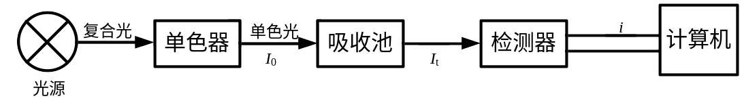
仪器

